Slide 1
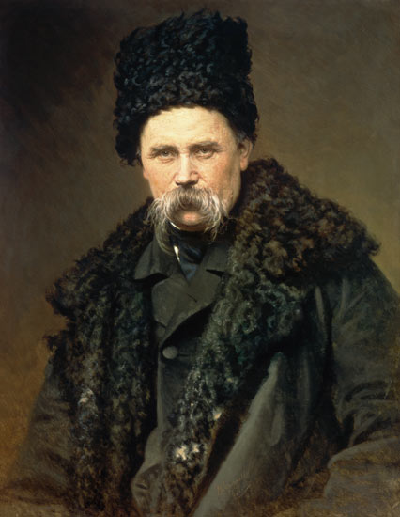
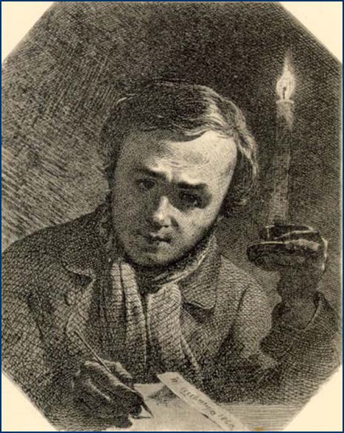
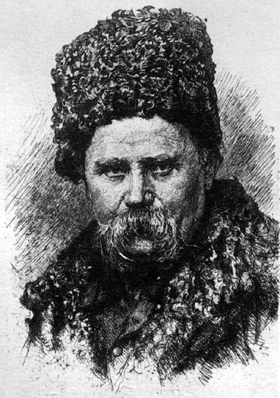
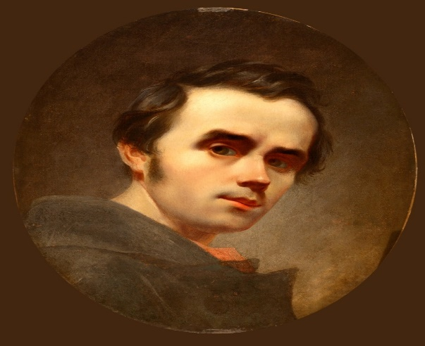
Історичне підГрунтя творчості Тараса Шевченка
Підготувала
Учениця 9-Б класу
Маяківського НВК
Богдана Романюк

Slide 2
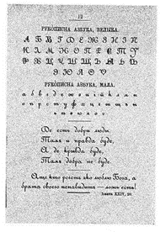
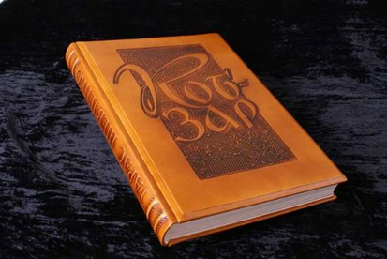
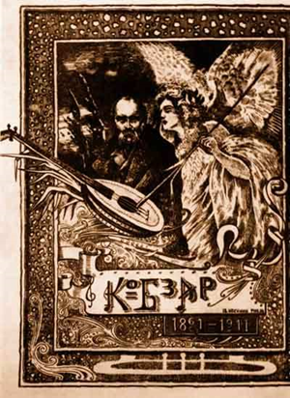
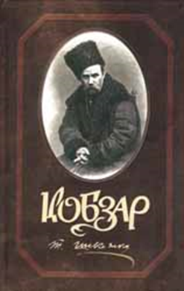
За горами гори, Хмарою повиті, Засіяні горем, кровію политі. Споконвіку Прометея там орел карає, Що день божий добрі ребра й серце розбиває. Розбиває, та не вип‘є живущої крові,- Воно знову оживає І сміється знову! Не вмирає душа наша, Не вмирає воля. І неситий не виоре на дні моря поле. Не скує душі живої І слова живого. Не понесе слави бога, Великого бога.
Кавказ

Slide 3
Захоплений мужністю горців, палаючи гнівом не до тих, хто вбив друга, а до хижих колонізаторів, які змусили де-бальмена воювати за імперські інтереси, шевченко написав «кавказ»,в якому піднімає питання про право на щастя усіх підневільних народів.
Поема написана 1845 року під враженням від звістки про загибель на Кавказі друга Тараса Шевченка
Якова де Бальмена від рук кавказців.
Не за Україну,
А за її ката довелось пролить
Кров добру, не чорну…

Slide 4
У символічному образі Прометея поет показав незламність, титанізм народів, а в образі неситого орла – царат, який «карає.., що день божий добрі ребра й серце розбиває…».
Як гімн нездоланності народів звучать натхненні слова:
«Не вмирає душа наша,
Не вмирає воля».

Slide 5
Прометей і орел – народ і царат Створюючи образ Прометея , шевченко взяв із міфу тільки ідею безсмертя титана. Побіжно згадавши про його тривалі страждання поет наголошує на його стійкості, яку не в змозі здолати хижий орел.
У поемі переосмислено світовий сюжет античного міфу про титана-богоборця Прометея, якого прикуто до скелі саме в горах Кавказу.

Slide 6
Поема «Кавказ» – це сатира, спрямована проти імперії, яка прикриває християнськими та просвітницькими гаслами свої ненаситні колонізаторські інтереси.
До нас в науку! Ми навчим,
Почому хліб і сіль почім!
Ми християне; храми, школи,
Усе добро, сам Бог у нас!
Нам тілько сакля очі коле:
Чого вона стоїть у вас,
Не нами дана…

Slide 7
Тема «Кавказу» - показ та викриття загарбницької політики російського самодержавства, реакційної ролі церкви й прогнилої дворянської моралі. Ідея – співчуття поневоленим, схвалення патріотичної мужньої боротьби горців, утвердження безсмертя народу. Провідна ідея твору – заклик до об‘єднання зусиль народів для боротьби проти спільного ворога – російського царату.
За жанром «Кавказ» – сатирична поема з елементами лірики та героїки.

Slide 8
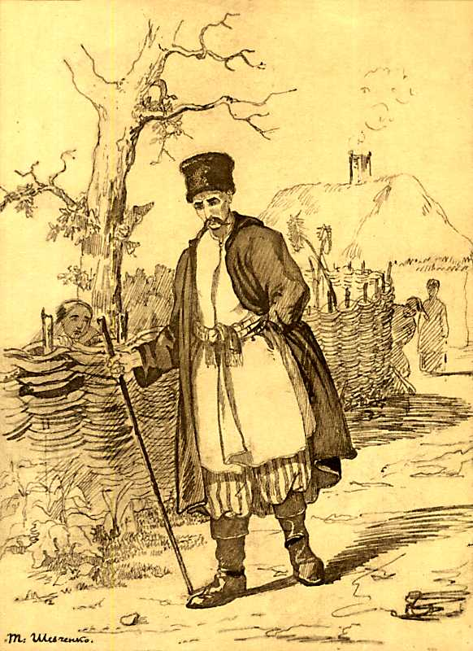
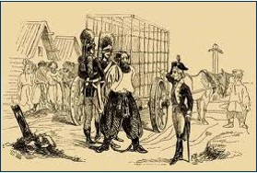
Вперше поема була надрукована в Лейпцігу 1859 року, але поширювалася ще до того в рукописних списках, і окремі рядки з «Кавказу» стали крилатими висловами.

Slide 9
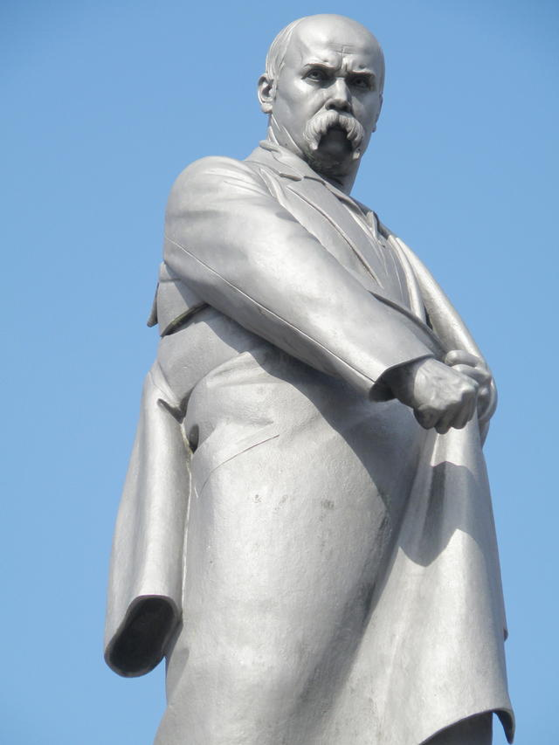
Борітеся – поборете! Вам бог помагає, За вас правда, за вас слава І воля святая!
У 178 рядках «Кавказу» Шевченко зобразив усю Росію, показав читачам прогнилу систему імперської «машини». А суспільним подвигом «Кавказ» є тому, що тут вперше в літературі кинуто заклик:

Slide 10
«Ця поема являє собою такий шедевр революційної поезії, рівного якому не дала поезія xix століття ні в Росії, ні за кордоном. Шевченко постає перед нами як грандіозний, світового масштабу революційний поет, як незламна особа, стоїчне сумління своєї країни, лицар-борець, який органічно ненавидів тиранів і гніт. У той моторошний час Шевченко безстрашно творив свою, сповнену громадянського пафосу і мужнього протесту, поему.»
Ніно Міцішвілі,
відомий грузинський поет.

Slide 11
Враження відомих письменників про поему:
• Сучасний грузинський літературознавець Валер‘ян Імедадзе у книзі «Т. Г. Шевченко і Грузія », називаючи поему «Кавказ» геніальним і найпопулярнішим у Грузії твором Шевченка, пише, що він відомий там кожній освідченій людині і що «в Грузії немає письменника, який би не сказав теплого слова про Великого Кобзаря».
• Гаїті Рене Депестра: «Шевченко – це такий вогонь, який кидає свої відблиски на всі народи, що борються за справедливість і красу».
• Іван Франко влучно назвав «Кавказ» огненною інвективою, тобто гнівним звинуваченням царизму перед судом совісті народів.
Видатний український композитор Станіслав Людкевич на матеріалі поеми створив симфонію-кантату «Кавказ».

Slide 12
«Кавказ» – це гімн непокірному духові і волелюбству, непохитній волі і мужності борців за національну честь і свободу.
Валер‘ян Імедадзе

Slide 13
…А поки що мої думи, Моє люте горе сіятиму, - нехай ростуть та з вітром говорять. Вітер тихий з України понесе з росою – Мої думи аж до тебе… братньою сльозою ти їх, друже, привітаєш, Тихо прочитаєш… І могили, степи, море, І мене згадаєш.

Slide 14
Читаючи «Кавказ» мене вразила стислість і доступність тексту, насиченість образами, лаконічність, глибина та точність висловів…Захоплююся вмінням шевченка синтезувати дійсність і тодішні реалії у невеликі за обсягом твори та із задоволенням цитую уривки із поеми. Вражає те, що вони популярні і в наші часи…
Богдана Романюк
Учениця 9-Б класу
Маяківського навчально-виховного комплексу «загальноосвітня школа-інтернат I-III ступенів – лінгвістичний ліцей»

